Slide 1
Bài 20:
Phép cộng (có nhớ)
Số có hai chữ số với số có 2 chữ số

Slide 2
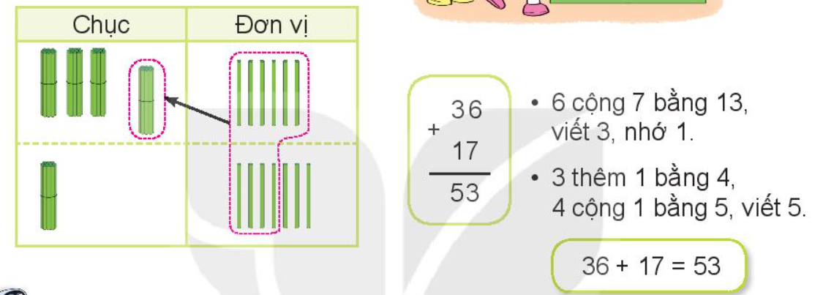

Slide 3
41
73
90
84

Slide 4
23
67
－
90
46
18
－
64
59
21
－
80
64
19
－
83
+
+
+
+

Slide 5
81
10

Slide 6
Chúc các thầy cô mạnh khoẻ
Chúc các con chăm ngoan

